Slide 1
Проект PYGAME. Игра «Крестики-нолики»
Выполнил Ученик 10 класса
Верста Владислав

Slide 2
Мой проект представляет собой компьютерную игру «Крестики нолики» написанную на языке python с использованием pygame.
Кре́стики-но́лики — логическая игра между двумя противниками на квадратном поле 3 на 3 клетки или бо́льшего размера (вплоть до «бесконечного поля»). Один из игроков играет «крестиками», второй — «ноликами». В традиционной китайской игре (Гомоку) используются чёрные и белые камни.

Slide 3
Мой проект реализован с помощью pygame.
В коде программы реализованы функции для рисования поля, рисования символа, который игроки устанавливают на поле, и для проверки завершения игры

Slide 4
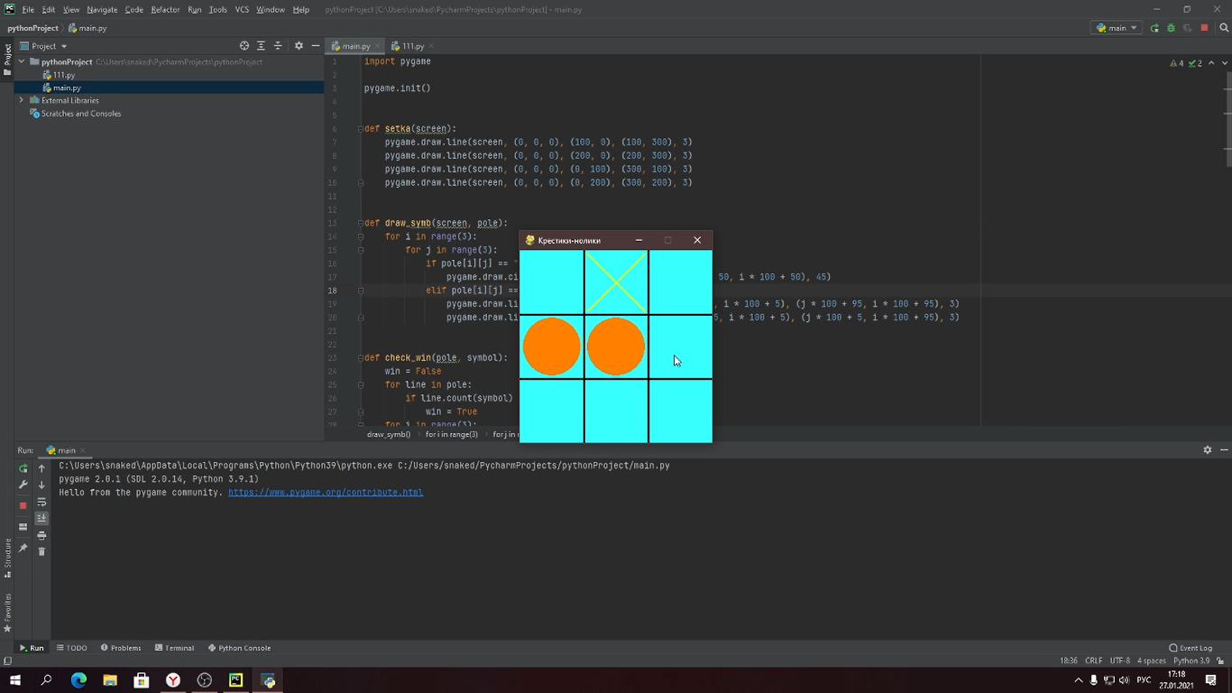

Slide 5
В заключении могу сказать, что работа над первой версией проекта закончена. В будущем я планирую изменить дизайн игры, добавить возможность выбирать поля большего размера, искусственный интилект

